Slide 1
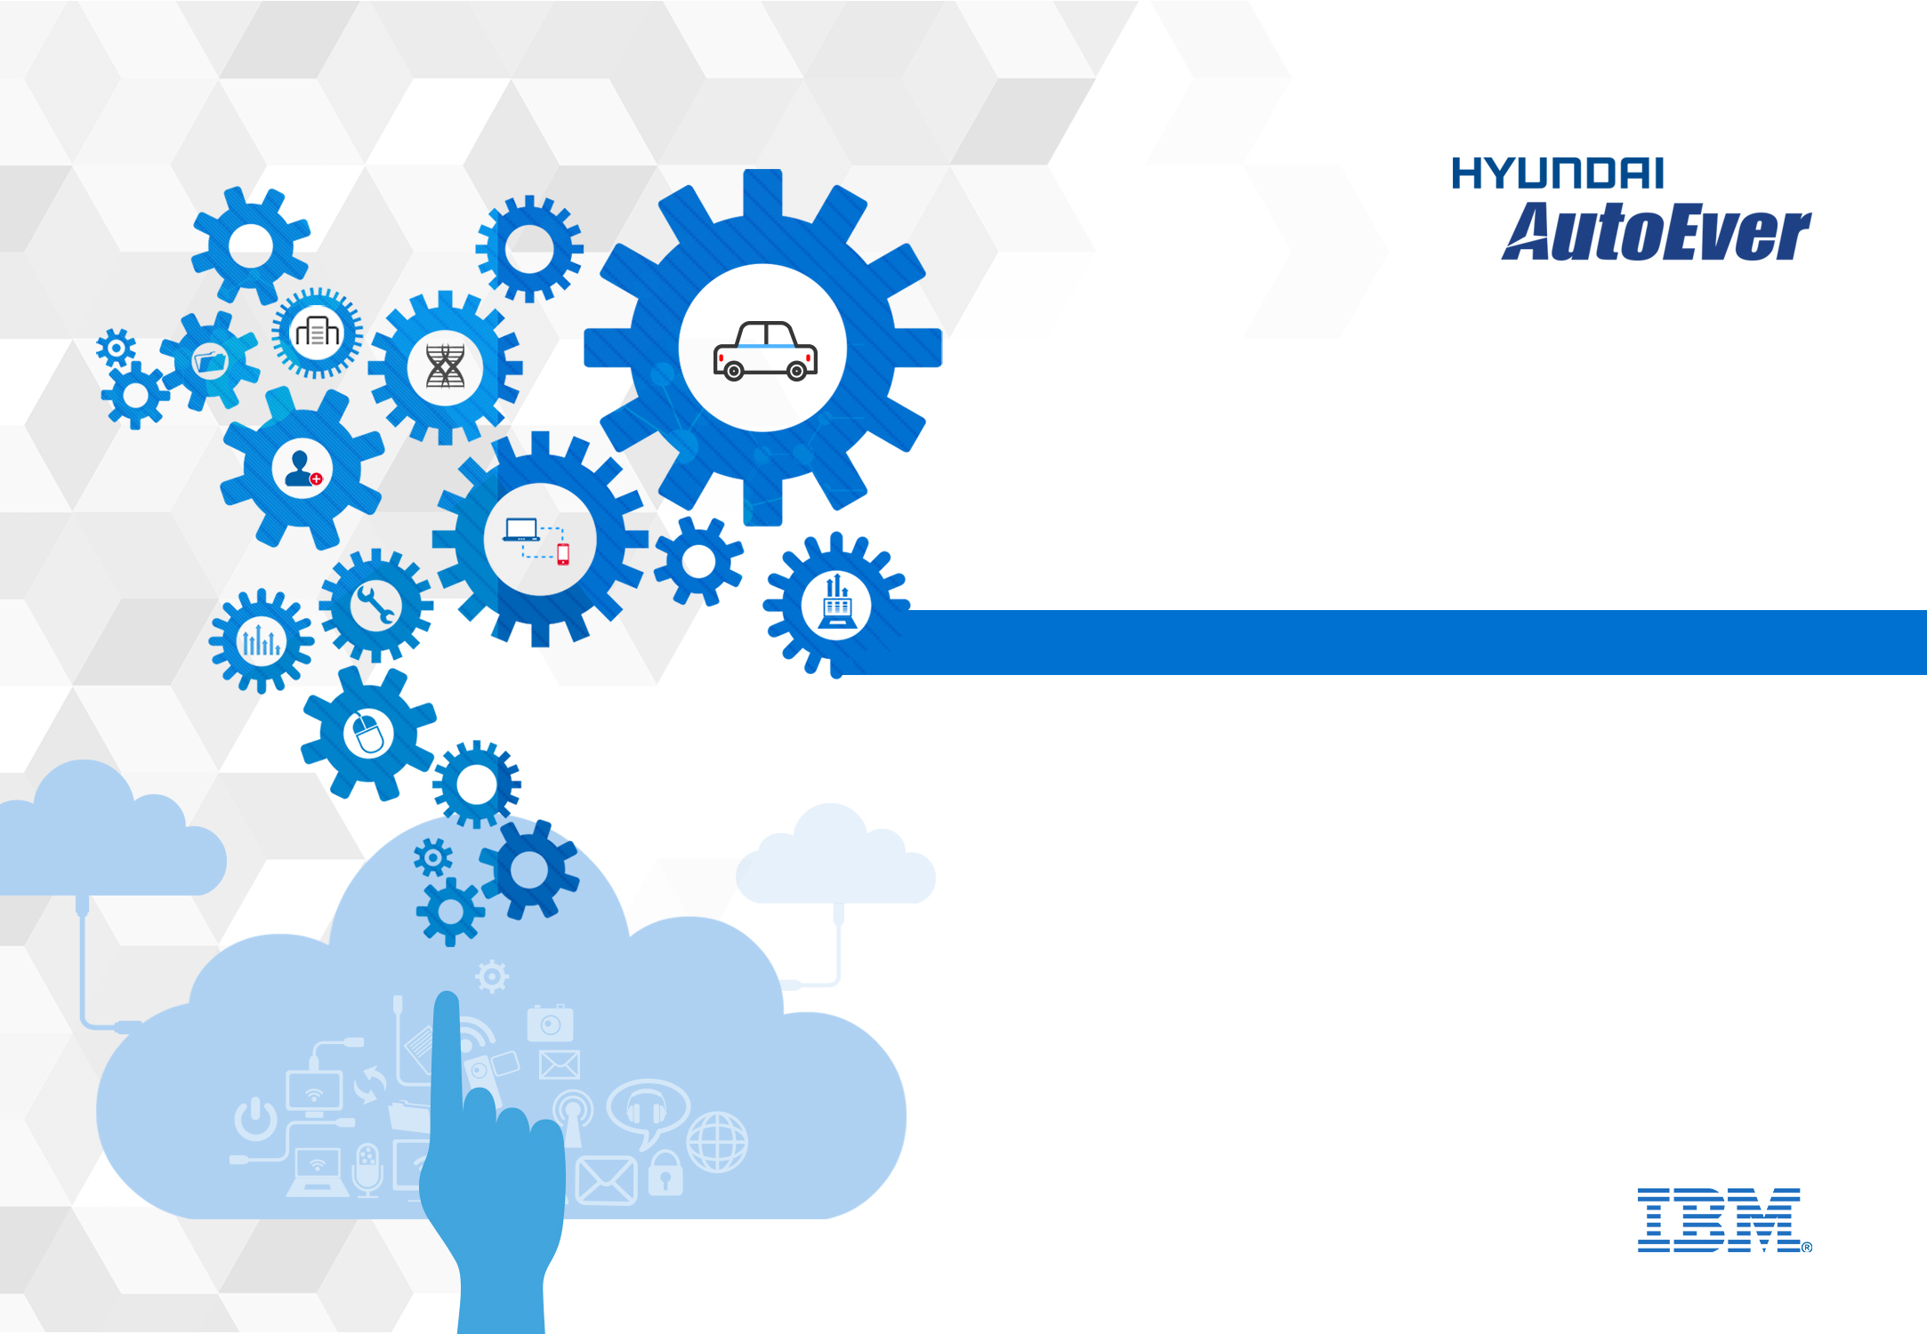


Container & Kubernetes
COOBER
아이엔소프트
2019.09

Slide 2
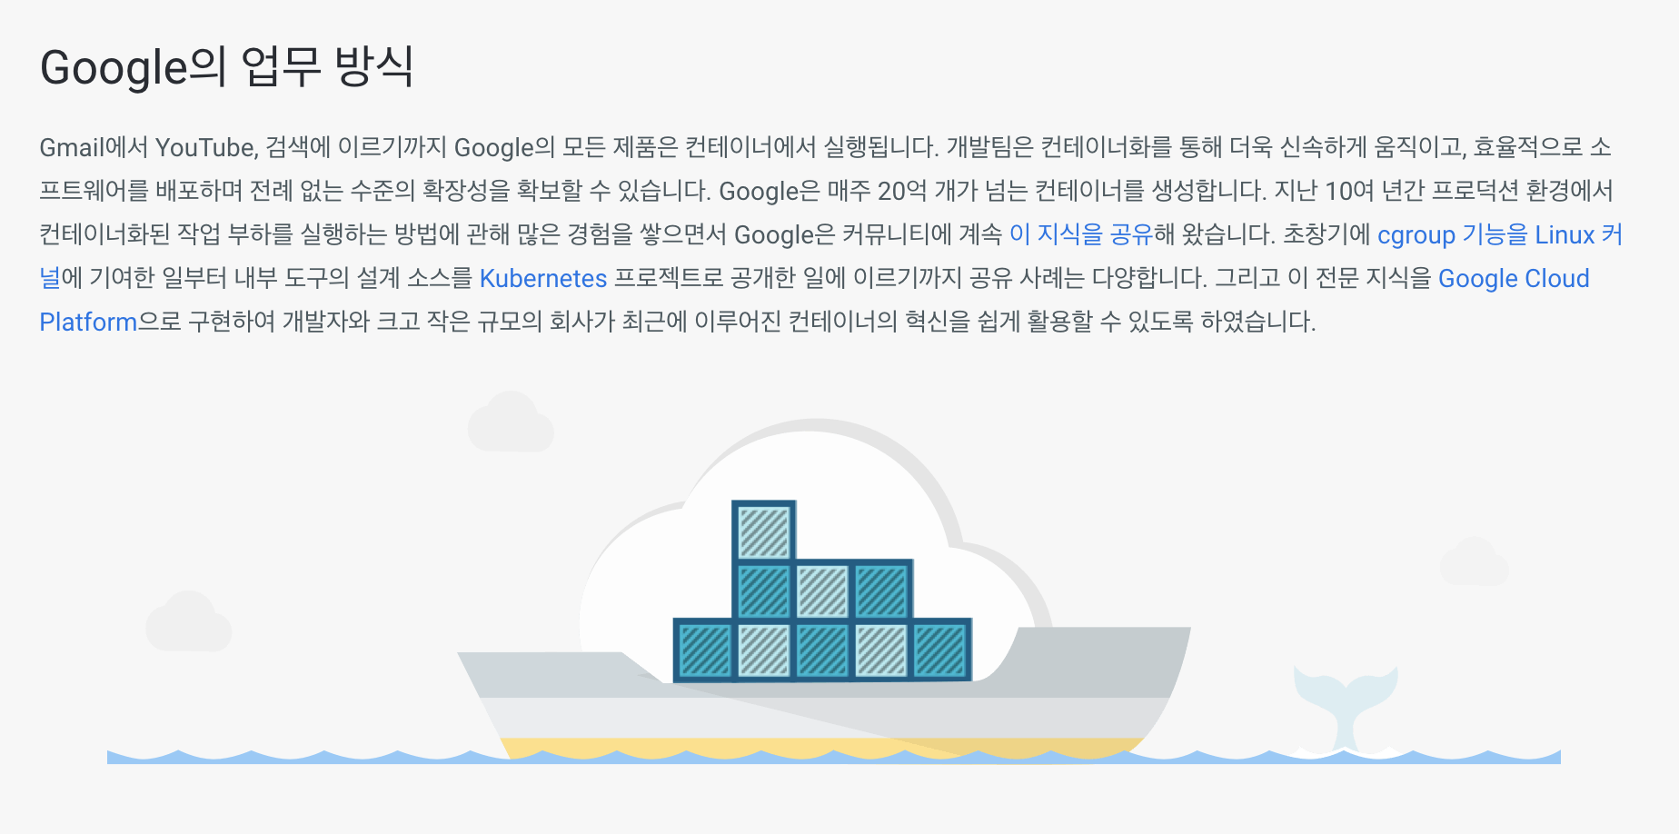
Google’s Container
Google의 모든 제품은 컨테이너에서 실행. 매주 20억 개가 넘는 컨테이너를 생성. 지난 10여 년간의 많은 경험
Kubernetes 프로젝트를 공개, 공유

Slide 3
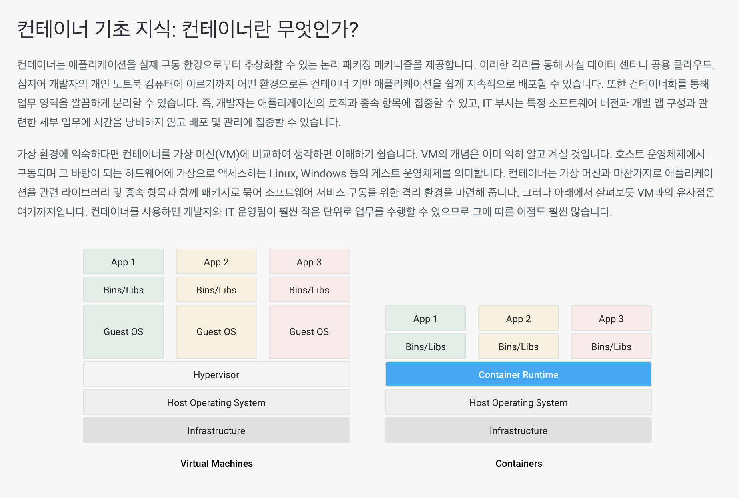
What is Container
애플리케이션을 실제 구동 환경으로부터 추상화. 컨테이너화를 통한 업무 영역 분리
개발자는 애플리케이션의 로직과 종속 항목에 집중. IT 부서는 특정 소프트웨어 버전과 개별 앱 구성과 관련 세부 업무에 시간을 낭비하지 않고 배포 및 관리에 집중

Slide 4
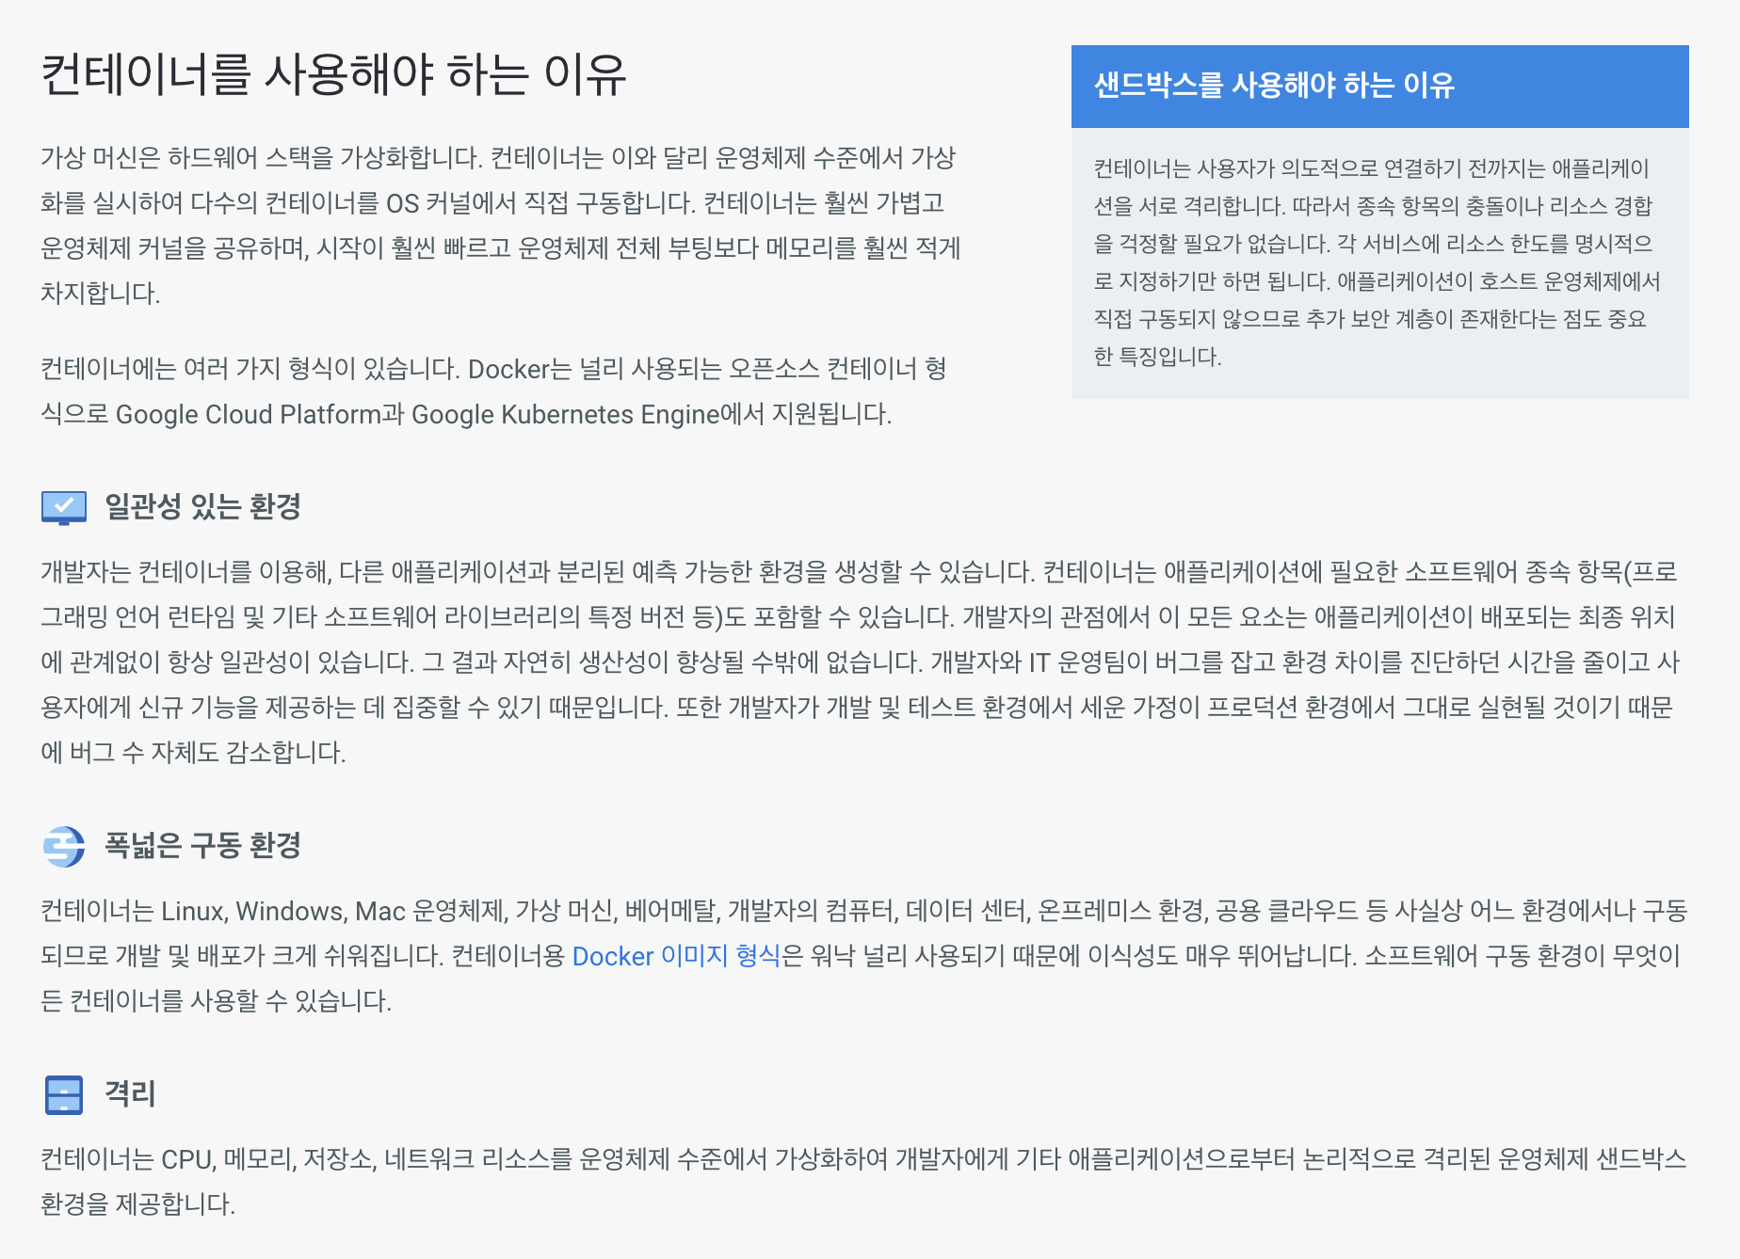
Why use Container
가볍고, 운영체제 커널을 공유하며, 시작이 훨씬 빠르고, 메모리를 훨씬 적게 차지
일관성 있는 환경, 폭넓은 구동 환경, 격리

Slide 5
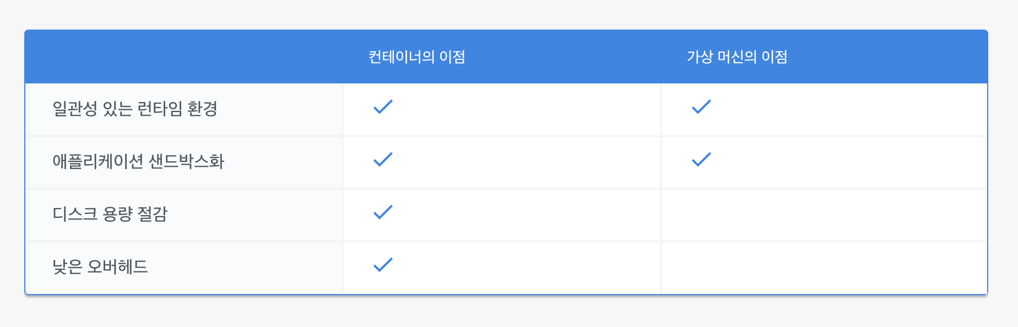
Container versus Virtual Machine
Description

Slide 6
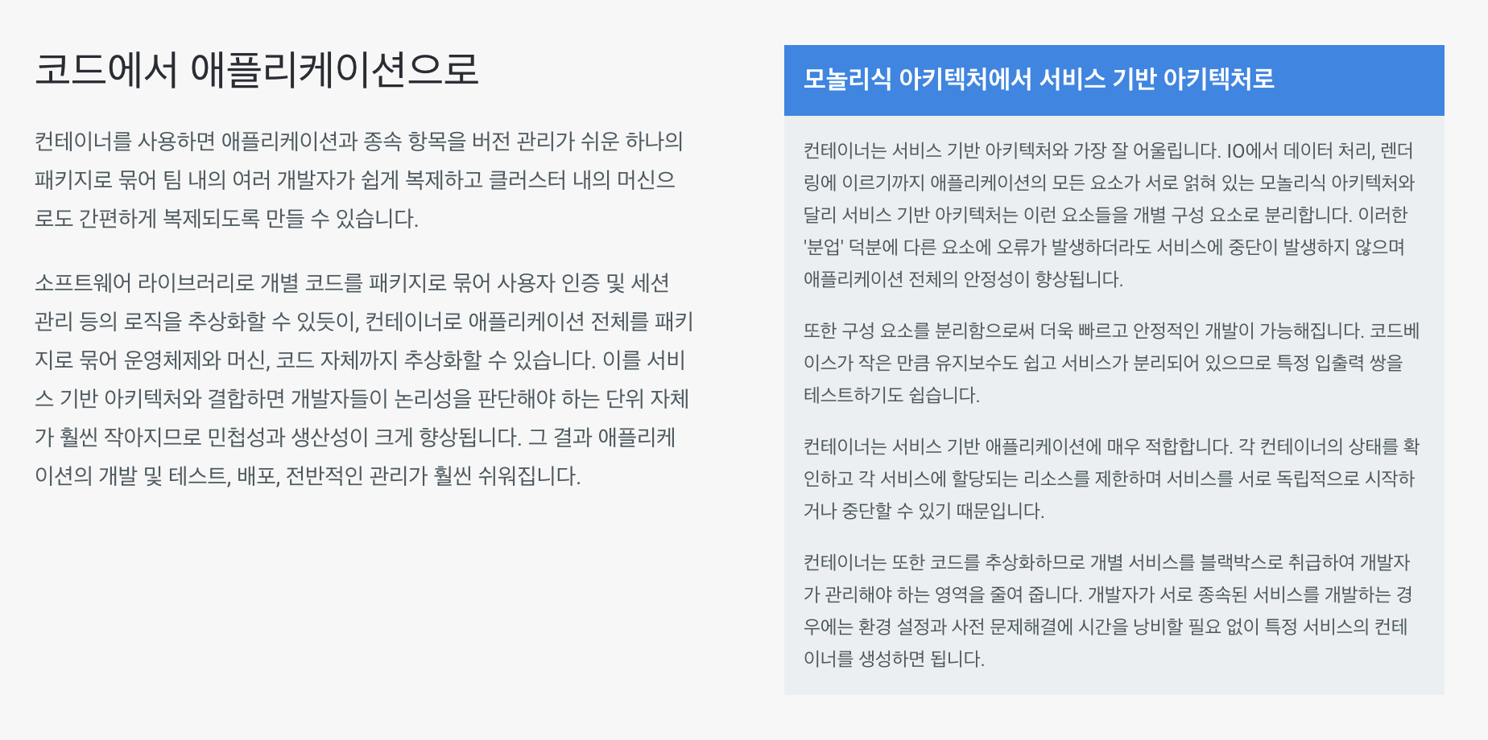
Service Based Architecture
쉽고 간편한 복제. 라이브러리별 패키지, 또는 애플리케이션 전체 패키지 추상화
작은 단위, 민첩성과 생산성이 향상. 개발 및 테스트, 배포, 전반적인 관리하 쉬워짐

Slide 7
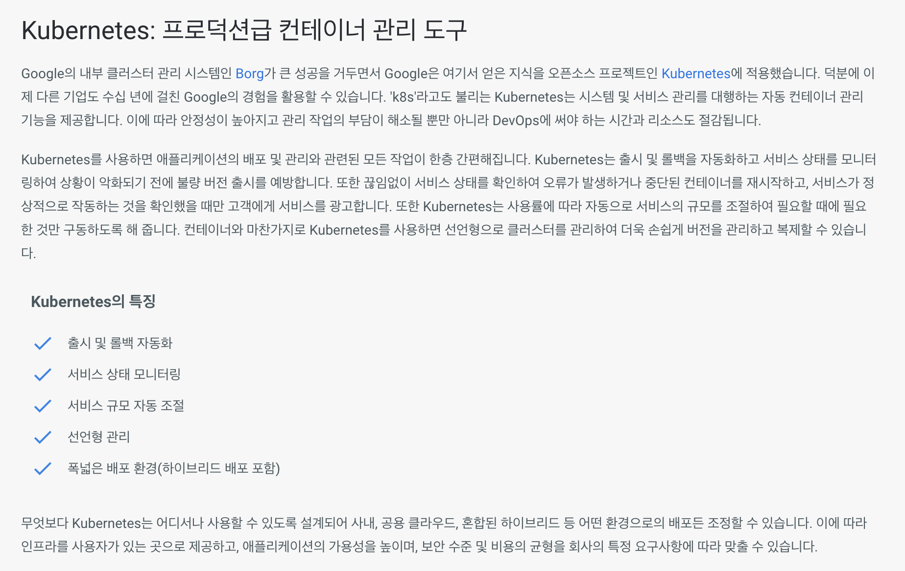
Kubernetes
Google의 내부 클러스터 관리 시스템인 Borg의 큰 성공, 수십년에 걸친 Google의 경험을 활용
시스템및 서비스 관리를 대행. 사내, 공용 클라우드, 혼합된 하이브리드 등 어디서나 사용

Slide 8

Kubernetes
Google의 컨테이너 관리 시스템 구축 경험
프로그래머와 개발자의 생산성을 향상, 수동 및 자동 시스템 관리를 더욱 용이하게

Slide 9
MES on Kubernetes
Description

Slide 10
기대효과
Description

Slide 11
추가개선사항
Description

Slide 12
Title
Description

Slide 13
Title
Description

Slide 14
For You
With COOBER
Coober는
서비스 기반 아키텍처와 서비스 기반 애플리케이션의
개발과 운영을 위한 여정에 든든함 도움을 드릴 것 입니다.
서비스와 애플리케이션의 개발에 집중할 수 있도록,
Coober는 도움을 드릴 것 입니다.

Slide 15


Contact Us
sales@in-soft.co.kr
02-6309-5743

